Slide 1
电脑与网络
梁恺
Western Kentucky University

Slide 2
Learning objectives
Day 1:
1. I can activate my background knowledge, regarding the internet and my daily life
2. I can identify the radicals疒 and 辶
3. I can use the patterns of the “电+N or V” and “N+迷”and the “AABB (e.g., 急急忙忙)”, and the omitted known/mentioned subject in a Chinese sentence.
Day 2:
I can respond to inferential questions.
I can use appropriate expressions to apologize.
I can use keywords to summarize a short text.
I can use appropriate expressions to present the positive and negative impacts of the internet.
Day 3:I can identify the key words and understand the general information of the text.
I can narrate and summarize the main content of text.
I can express my opinions about the text of “网络上瘾“

Slide 3
活动1: Warm-up questions
你们平常用网络做什么？
你们觉得网络有什么好处？
你们觉得网络有什么不好的地方吗？

Slide 4
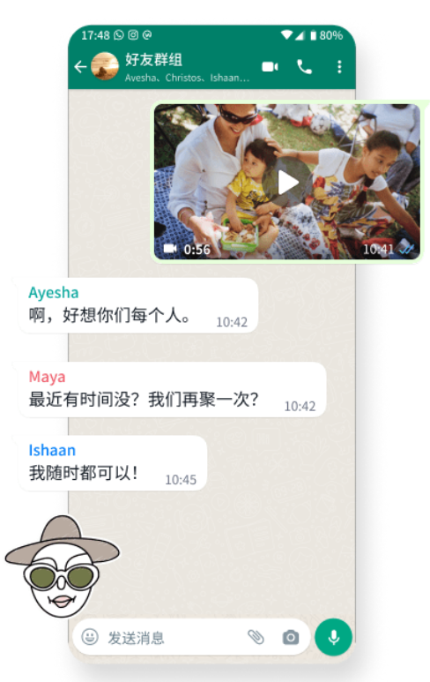
活动2: 生词、语法和课文预习。
1）Preview activity. Ask 3 questions about the content of the text, <电脑与网络>(5W1H); submit your questions to WhatsApp (spoken; written)
2) In-class: read, discuss and answer the questions on WhatsApp in groups

Slide 5
Notes:
你或你的朋友有网络上瘾的问题吗？
在美国，网络上瘾的问题严重吗？
既然网络上瘾的问题这么严重，为什么很多人还喜欢用网络呢？

Slide 6
疒
疒+隐=瘾yǐn addiction

Slide 7
疒
疒+隐=瘾yǐn addiction
疒+丙=
疒+冬=
疒+风=

Slide 8
疒
疒+隐=瘾yǐn addiction
疒+丙=病bìng sickness
疒+冬=疼téng pain
疒+风=疯fēng insane；crazy

Slide 12
柯林：微信、电邮不花钱。
天明：没错，免费，又快又方便。
“免费”还可以怎么说？

Slide 13
柯林：微信、电邮不花钱。
天明：没错，免费，又快又方便。
“免费”还可以怎么说？

Slide 14
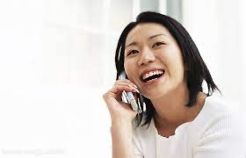
柯林：雪梅喜欢“电聊”。
丽莎：“电聊”？什么是“电聊”？
柯林：就是打“电”话“聊”天儿。懂了吧？一直聊、不停地聊、从早到晚地聊……
什么是“电聊”？

Slide 15
柯林：雪梅喜欢“电聊”。
丽莎：“电聊”？什么是“电聊”？
柯林：就是打“电”话“聊”天儿。懂了吧？一直聊、不停地聊、从早到晚地聊……
什么是“电聊”？

Slide 16
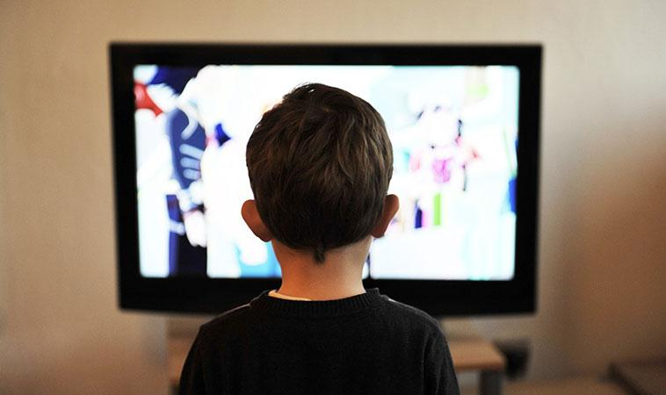
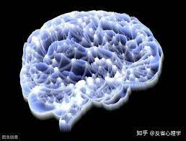
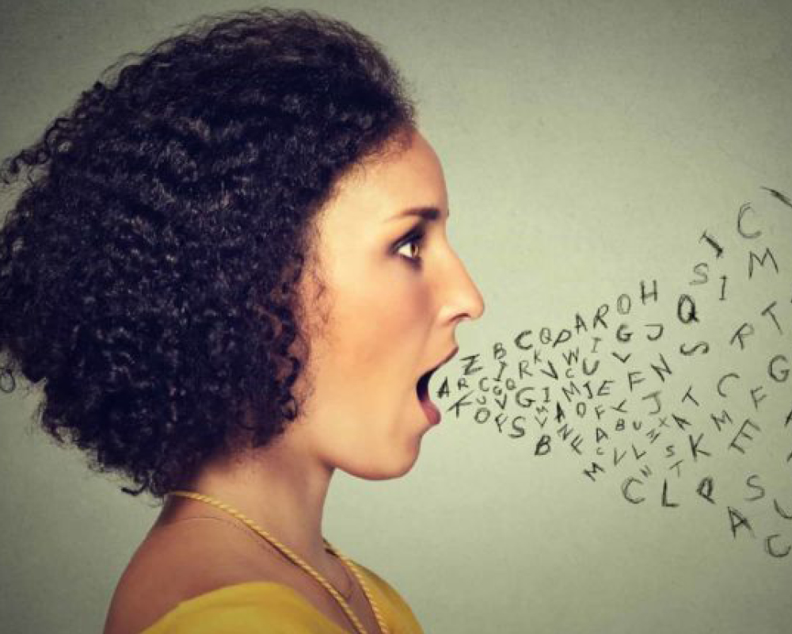
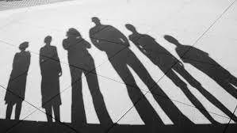
电 + Verb or 电 + N:
电+聊 =电聊
电+脑 = =电脑
电+影 =电影
电+视 =电视
电+话 =电话
Notes:
电车

Slide 17
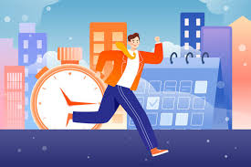
请你读课文前五行，然后回答。
你怎么知道张天明是电脑迷？

Slide 18
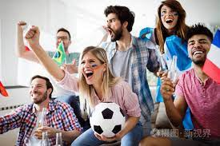
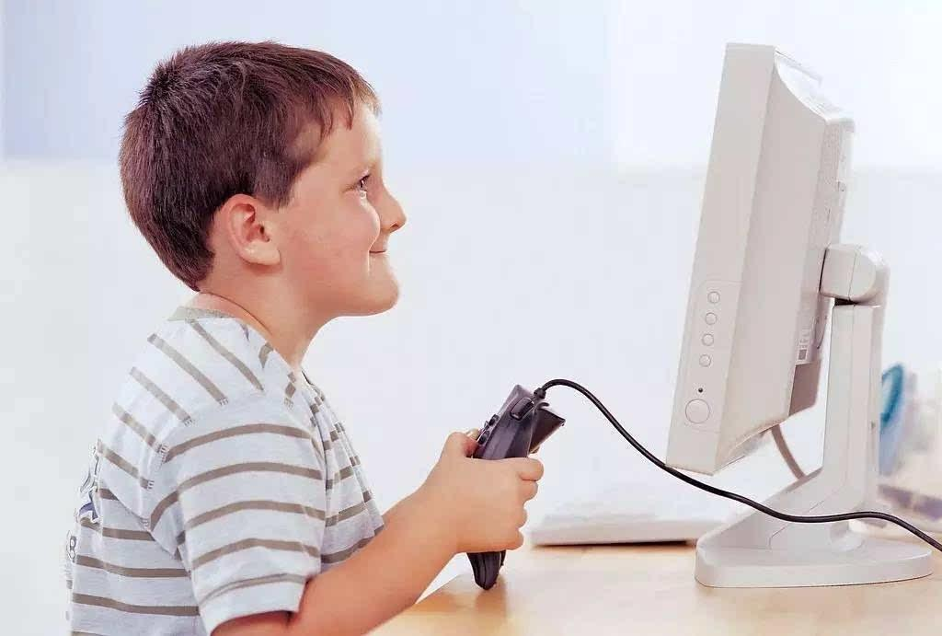
从早到晚+V+N+的人是......
电脑迷
游戏迷
足球迷
歌迷
Notes:
从早到晚

Slide 19
问题：你或你的朋友/家人是什么迷？为什么？

Slide 20
读完第一段后填空：
__________（谁）_________要去______（做什么）______，
但是天明迟到了，因为_____________________。

Slide 21
活动3: 请你读课文第一段，
“他”指的是谁？
中文常常不说subject，请找出哪里可以加上“他们”
昨天，丽莎、柯林、雪梅和他约好今天一起去唱卡拉OK，时间到了他也没来，打他的手机，他也不接，就给他发了一个电子邮件。十分钟以后，才看见天明急急忙忙地跑过来。

Slide 22
活动3: 请你读课文第一段，
“他”指的是谁？
中文常常不说subject，请找出哪里可以加上“他们”
昨天，丽莎、柯林、雪梅和他约好今天一起去唱卡拉OK，时间到了他也没来，（他们）打他的手机，他也不接，（他们）就给他发了一个电子邮件。十分钟以后，（他们）才看见天明急急忙忙地跑过来。
Notes:
中文常常不说subject

Slide 23
活动4: 理解课文：
十分钟以后，才看见天明急急忙忙地跑过来。
天明：对不起，对不起，我在网上下载了一个软件，又查了一点东西，结果忘了时间。
天明现在知道他迟到了吗？你怎么知道的？

Slide 24
活动4: 理解课文：
十分钟以后，才看见天明急急忙忙地跑过来。
天明：对不起，对不起，我在网上下载了一个软件，又查了一点东西，结果忘了时间。
天明现在知道他迟到了吗？你怎么知道的？

Slide 25
迟到
辶
迟 chí late
远 yuǎn far
边 biān side
道 dào path

Slide 26
急忙---急急忙忙（AABB）adv./adj.
高兴---
平安---
、
Notes:
加例句

Slide 27
急忙---急急忙忙（AABB）adv./adj.
高兴---高高兴兴
平安---平平安安
、
Notes:
加例句

Slide 28
急忙---急急忙忙（AABB）adv./adj.
高兴---高高兴兴上班来
平安---平平安安回家去
、
Notes:
加例句

Slide 29
活动5：
请你阅读课文，找出张天明和丽莎都用网络做什么。（V+O）

Slide 30
活动5：
请你读课文，找出张天明和丽莎都用网络做什么（V+O）。
（天明）在网上看新闻、查资料、玩儿游戏，有时候还在自己的网站上写博客......; 你可以叫外卖、购物，你可以租房子、买车，衣食住行，什么都查得到
（丽莎）做翻译练习，上网比较价钱；发微信、电邮

Slide 31
活动5：
请你读课文，找出张天明和丽莎都用网络做什么（V+O）。
（天明）在网上看新闻、查资料、玩儿游戏，有时候还在自己的网站上写博客......; 你可以叫外卖、购物，你可以租房子、买车，衣食住行，什么都查得到
（丽莎）做翻译练习，上网比较价钱；发微信、电邮

Slide 32
衣食住行--

Slide 33
衣食住行--所有生活中的活动

Slide 34
衣食住行--所有生活中的活动 听说读写--

Slide 35
衣食住行--所有生活中的活动 听说读写--所有学外语的活动

Slide 36
衣食住行--所有生活中的活动 听说读写--所有学外语的活动
春夏秋冬--

Slide 37
衣食住行--所有生活中的活动 听说读写--所有学外语的活动
春夏秋冬--所有的季节（jì jié，season）

Slide 38
衣食住行--所有生活中的活动 听说读写--所有学外语的活动
春夏秋冬--所有的季节（jì jié，season）男女老少--

Slide 39
衣食住行--所有生活中的活动 听说读写--所有学外语的活动
春夏秋冬--所有的季节（jì jié，season）男女老少--所有年龄的人

Slide 40
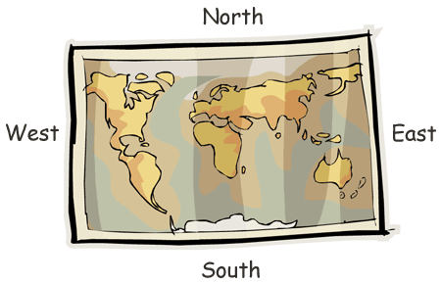
衣食住行--所有生活中的活动 听说读写--所有学外语的活动
春夏秋冬--所有的季节（jì jié，season）男女老少--所有年龄的人
东西南北--

Slide 41
衣食住行--所有生活中的活动 听说读写--所有学外语的活动
春夏秋冬--所有的季节（jì jié，season）男女老少--所有年龄的人
东西南北--所有的方向（direction）；
各个地方

Slide 42
活动6
对话：请你采访两个其他的同学，看Ta们平常用网络做什么。然后告诉全班同学，使用句式：除了在网上A、B、C......还D、E......，：
买车
叫外卖
做作业
查资料
租房子
玩儿游戏
下载软件
做翻译练习
交女/男朋友
看新闻/杂志/书
查衣食住行的信息
发电子邮件/电邮/微信
写脸书/发IG（ins）、Snapchat

Slide 43
活动6
对话：请你采访两个其他的同学，看Ta们平常用网络做什么。然后告诉全班同学，使用句式：除了在网上A、B、C......还D、E......，：
姓名 | 用网络......

Slide 44
Day 1 课后作业
看看《世界青年说》2015年第14期节目：https://youtu.be/6ADwEcYwPw0
听听不同国家的年轻人对手机、网络有什么看法。
Instructions：
Use Homework sheet
Listen to main ideas
Circle the key words that each person uses in their comments
Notes:
Interpretive listening
文本问题，推断问题

Slide 45
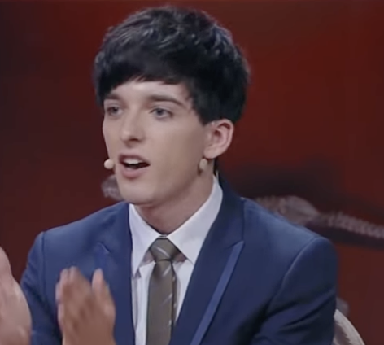
Circle the keywords that 大卫 uses in his comments
大卫：不玩，正在，不会死，用手机，不习惯，科学，肯定，正常
Main ideas：_________________
Notes:
Handout #1
答案：不玩，不会死，用手机，不习惯，肯定，正常

Slide 46
Circle the keywords that 孟天 uses in his comments
孟天：离开，立马，感觉，不安，特别，上瘾，问题，治病，需要
Main ideas：_________________
Notes:
Handout #1
答案：离开，感觉，不安，上瘾，问题，需要

Slide 47
Circle the keywords that 穆雷 uses in his comments
穆雷：特别快，时代，必须，吃饭，知识，渴望，需求，满足
Main ideas：_________________
Notes:
Handout #1
答案：特别快，时代，必须，渴望，需求，满足

Slide 48
Complete Chart：总结每个人的观点
 | 离得开手机、网络 离不开手机、网络 | 你怎么知道？
 | 离得开手机、网络 离不开手机、网络 | 你怎么知道？
 | 离得开手机、网络 离不开手机、网络 | 你怎么知道？
Notes:
Handout #1
文本问题，推断问题

Slide 49
Day 2 Activities 1-6
检查上节课的课后作业。
阅读文段，回答inferential 问题：
1)丽莎（天明的女朋友）为什么跟天明说“要是想交女朋友，也可以上网找。”？
2)天明是怎么跟丽莎道歉（dào qiàn，apologize）的？
学会用“对不起，对不起”、“下次不敢了。”给特定的人道歉。
用“一会儿都离不开电脑, 害得他......”句式回答问题。
跟你的同学谈谈，你们（一会儿都）离不开***，为什么？
用“结果”和“害得”谈谈张天明网络上瘾的坏处。
读完全文，谈谈网络的好处和坏处。完成表格。

Slide 50
Day 2：阅读文段，回答问题
丽莎：对，特别方便。要是想交女朋友，也可以上网找。
天明：哎，丽莎，你还在生我的气吗？
丽莎：你说我该不该生气？你每次都迟到，老是害得大家等你。
天明：对不起，对不起，是我不好。下次不敢了。
柯林：天明，你整天待在屋子里玩儿游戏，看起来真是玩儿上瘾了。
天明：上瘾？没那么严重吧？现在是网络时代，当然离不开电脑。
丽莎：我知道电脑和网络在我们的生活中越来越重要，我也用电脑帮助我做翻译练习，也上网比较价钱，可是不像你，常常忘了时间，忘了朋友。
丽莎（天明的女朋友）为什么跟天明说“要是想交女朋友，也可以上网找。”？
天明是怎么跟丽莎道歉（dào qiàn，apologize）的？

Slide 51
活动 1: 检查作业
Check the answers of handout #1

Slide 52
活动 2:
丽莎（天明的女朋友）为什么跟天明说“要是想交女朋友，也可以上网找。”？
丽莎：对，特别方便。要是想交女朋友，也可以上网找。
天明：哎，丽莎，你还在生我的气吗？
丽莎：你说我该不该生气？你每次都迟到，老是害得大家等你。
天明是怎么跟丽莎道歉（dào qiàn，apologize）的？
丽莎：你说我该不该生气？你每次都迟到，老是害得大家等你。
天明：对不起，对不起，是我不好。下次不敢了。（男女朋友/妈妈）

Slide 53
活动 2:
道歉的时候，跟谁可以说“下次不敢了”；跟谁不应该说“下次不敢了”？
做
Notes:
老板、老师
妈妈、男女朋友

Slide 54
活动 3:
讨论：对天明来说，网络上瘾有什么坏处？
回答：张天明一会儿都离不开电脑, 害得他......

Slide 55
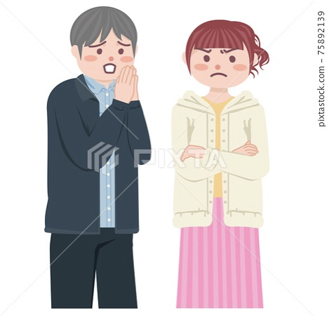
活动 3:
讨论：对天明来说，网络上瘾带有什么坏处？
回答：张天明一会儿都离不开电脑, 害得他......（忘了时间、忘了朋友、每次都迟到、让丽莎不高兴......）

Slide 56
活动 4:
跟你的同学谈谈，你们（一会儿都）离不开***，为什么？
手机
电脑
网络
书/杂志
游戏
女/男朋友......
请使用以下句式：
A： 你离不开什么？
B：我离不开***，因为***（可靠/有用/免费/方便/便宜......)。

Slide 57
活动 5：读课文，做对话
天明：对不起，对不起，我在网上下载了一个软件，又查了一点东西，结果忘了时间。
……
丽莎：你说我该不该生气？你每次都迟到，老是 害得大家等你。

Slide 58
活动 5：
对话：你们是张天明的同学，知道张天明有一些问题。
A: 你觉得天明怎么样？
B: 他老是/从早到晚（待在家里）上网/玩儿游戏/玩手机/不写作业/ 上课迟到/网购/吃外卖......害得他......结果他的考试/他的老师/他的父
母/他的女朋友/他的朋友/他的钱......
A: 看起来/听起来，天明这是对***上瘾了！

Slide 59
活动 6：
Evaluative/discussion question：
看完课文后，你觉得网络有哪些好处和坏处？(请小组讨论后说出来）

Slide 60
Day 2 课后作业 ：根据课文内容完成下面的问题。
人物 | 用网络可以做什么？ | 对网络的看法/认为网络有哪些好处/坏处？
张天明
丽莎
雪梅
柯林

Slide 61
Day 3:
活动 1：检查、分享、改正上节课后的作业。
人物 | 用网络可以做什么 | 对网络的看法/认为网络有哪些好处/坏处
张天明 | 看新闻，查资料，玩儿游戏，写博客、叫外卖、购物、查衣食住行的信息、发微信、电邮、查卡啦OK | 免费、又快又方便、离不开
丽莎 | 做翻译练习、比较价钱、交女朋友 | 让天明忘了时间、忘了朋友
雪梅 |  | （教授说）网上垃圾太多
柯林 |  | 天明上瘾了、微信、电邮不花钱

Slide 62
活动 2：
分组活动：
看图片复述课文内容

Slide 63
看图片复述课文

Slide 64
看图片复述课文

Slide 65
看图片复述课文

Slide 66
看图片复述课文

Slide 67
看图片复述课文

Slide 68
看图片复述课文

Slide 69
看图片复述课文

Slide 70
看图片复述课文

Slide 71
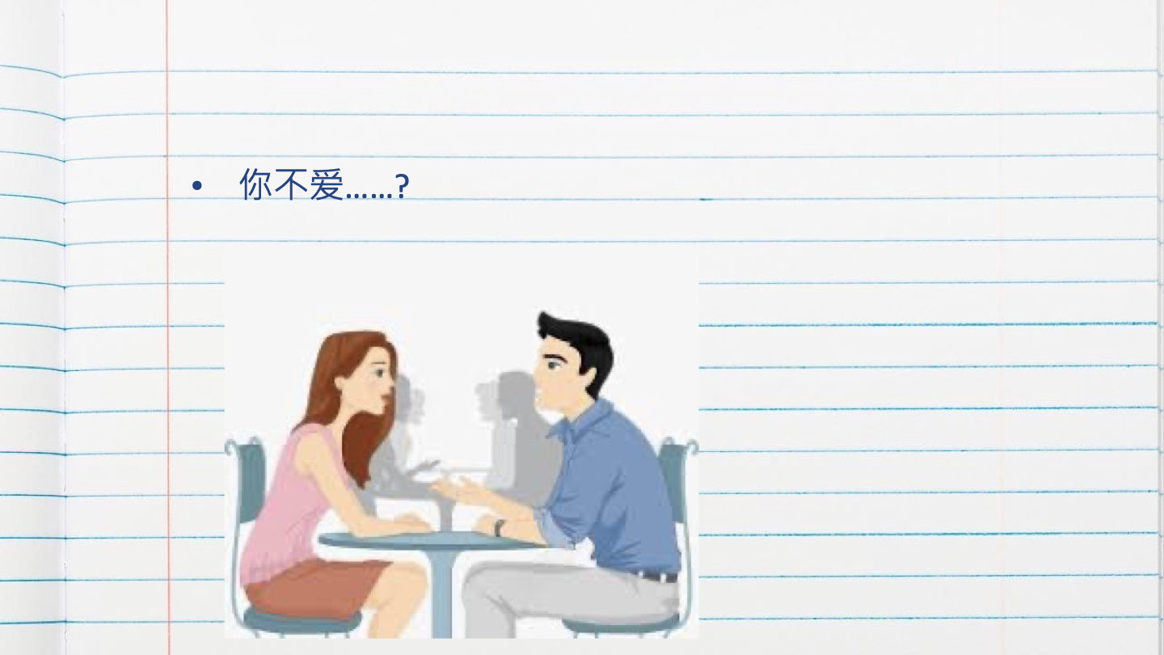
看图片复述课文

Slide 72
看图片复述课文

Slide 73
看图片复述课文

Slide 74
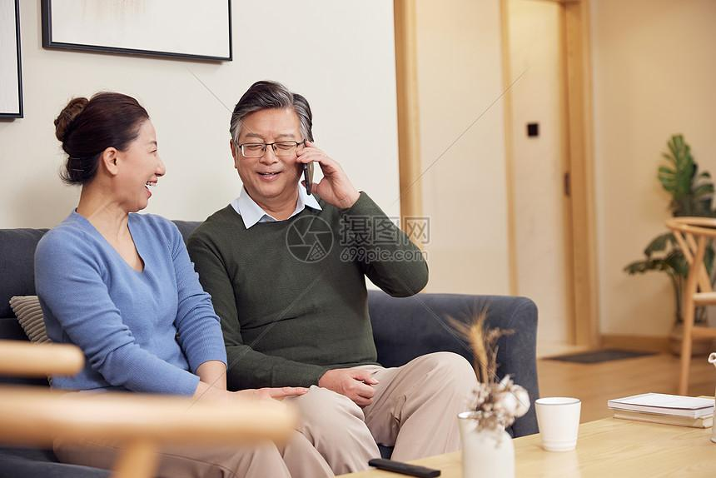
活动 3:
学习全文后，角色扮演：
你是雪梅，你的父母给你打电话，也聊到你和你的朋友们（请你用之前Google Form上问题和回答帮助你做对话）。
妈妈/爸爸：你最近怎么样啊？做什么了？
你（雪梅）：我最近挺好的。我们去.....(唱卡拉OK），但是天明迟到了。
妈妈/爸爸：他为什么迟到了？
你（雪梅）：天明常常用网络......他觉得网络......但是他......(一会儿也离不开；上瘾）......害得他......。
妈妈/爸爸：你的那些好朋友呢？他们觉得网络怎么样呢？
你：丽莎她觉得......柯林觉得......
妈妈/爸爸：那你觉得网络怎么样呢？
你：......
妈妈/爸爸：那你还是要好好学习啊！
你：......

Slide 75
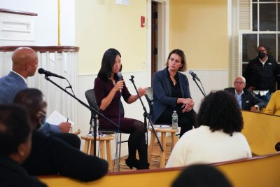
活动 4: 分组讨论。
你现在在学校参加一个“大学生活与网络”的座谈会。谈谈你对大学生使用网络的看法。
请使用至少5个本课所学的生词/词组，并至少使用两个本课的patterns。完成后上传到WhatsApp，全班分享。

